Slide 1

Parallel RISC Processor
קורס: רכיבים מתוכנתים
בהנחיית: יצחק עובדיה
מגישים: דימה ניקונוב, איליה קירשטיין

Slide 2
רכיבים:
Ram – זיכרון עבודה ראשי המשמש לקריאה וכתיבה של נתונים ופקודות במהלך הריצה
Stack - שומר את פקודות התוכנית, ממוש על ידי RAM עבור ה TB ובתוך הCPU מתנהג כ ROM
Register – יחידת אחסון מהירה המשמשת לשמירה זמנית של נתונים וכתובות הנדרשים לעיבוד פקודות
ALU – אחראי על ביצוע פעולות אריתמטיות ולוגיות
Hazard Unit – מזהה ומנהל "סיכונים" בנתונים או התנגשויות בזיכרון ומבצע צעדים למניעת עיכובים או תוצאות שגויות
Control Unit –רכיב ה Pipeline אשר מקבל פקודה בכל שעון ומנהל את הרכיבים המיועדים לביצוע הפקודה
CPU – הרכיב הראשי שמבצע את הפקודות ומתאם את עבודת כל הרכיבים האחרים במערכת

Slide 3
מכונת מצבים של Hazard Unit:
Start_state
Run_state
stall_state
Cond_jump_state
Start_state – מצב התחלתי שבו מתבצעת טעינה למערך הפקודות
Run_state – מצב ריצה בו הפקודות נבדקות אם קיימות ביניהם הנגשויות ושליחה של הפקודה ל CU
Stall_state – מצב שבו זוהה התנגשות ועל ה CU לחכות מספר שעונים עד לביצוע הפקודה
Cond_jump_state – מצב שבו זוהתה פקודה של JUMP עם תנאי ועל ה Hazard Unit לבדוק אם לשנות את ה Counter או להמשיך לעבר פקודה הבאה

Slide 4







שלבי ריצה:
Fetch - קריאת פקודה הבאה בתור המועברת מ Hazard Unit ל Control Unit
Decode – מעבר של הנתונים לרכיבים המיודעים בקוד מכונה
Memory – קריאת הנתונים הנדרשים לפעולה
Execute – ביצוע הפעולה הרצויה
Writeback – כתיבת התוצאה ביעד הנתון
clock
$$δ$$
$$δ+1$$
$$δ+2$$
$$δ+3$$
$$δ+4$$
$$δ+5$$
$$δ+6$$
OP 1
Fetch
Decode
Memory
Execute
WriteBack
OP 2
Fetch
Decode
Memory
Execute
WriteBack
OP 3
Fetch
Decode
Memory
Execute
WriteBack
4

Slide 5
תרגום שפת מכונה:
שפת מכונה בנויה מ-16 ביטים המתחלקים באופן הבא:
XXXX
XXXX
XXXX
XXXX
OP
dest
src1
src2
או
XXXX
XXXX
XXXXXXXX
OP
dest
Addr/value

Slide 6
יצירת תוכנית:
יצירת קובץ טקסט עם פקודות בשפת Assembly בעזרת פייטון נקמפל לשפת מכונה
לדוגמה:
0011001000010110 | LOADI R2 22
0010001000001010 | STORE R2 10
0001010000000001 | LOAD R4 1
0101000100100100 | SUB R1 R2 R4
1110000000000010 | JMP 2

Slide 7

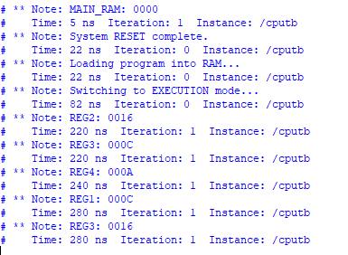
דוגמאות תוכניות:

Slide 8
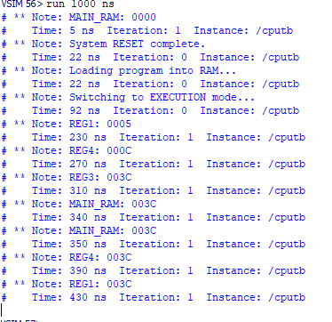
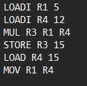
דוגמאות תוכניות:

Slide 9
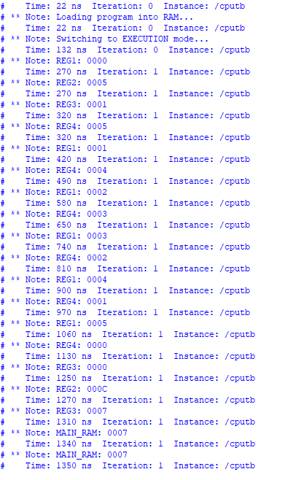
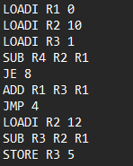
דוגמאות תוכניות:

